Slide 1





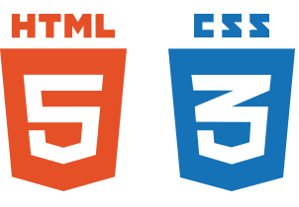
Programa de Entrenamiento Intensivo
Desarrollador Web Full Stack
Marzo de 2019
Día 03 – Introducción a la POO con TypeScript

Slide 2
Sobre el Instructor
Gonzalo Moares
Ing. En Sistemas de Información
Technical Expert
6 años
Principales clientes en los que trabajé…
- Banco Galicia – Prestamos por Convenio
- Cencosud – Sistema de Administración de Valores
- Censosud – Super.Net
- Metlife – Cuenta Corriente Productores
- Metlife – Cotizador

Slide 3
Sobre el Instructor
Gregorio Michalopulos
Ingeniería en Sistemas UTN
Desarrollador .NET
2 años
Principales clientes en los que trabajé…
- Banco Galicia (Prestamos por Convenio)
- Asociart (PISCYS)
- Tenaris (ITUS)
- Enersa (SCCS)

Slide 4
Sobre el Instructor
Tomas Borodowski
Lic. En Tecnología de la Información (UP)
Desarrollador .NET
2 Años
Principales clientes en los que trabajé…
- Nuevo sistema de investigación(PBS), Don Mario.

Slide 5
Objetivos del Módulo
Entender los conceptos de la Programación Orientada a Objetos.
Entender los diferentes tipos de relaciones entre objetos
Entender de que forma pensar un modelo de objetos
Utilizar Typescript para realizar los ejercicios

Slide 6



Agenda – Por la mañana
09:00 hs- 12:00hs
¿Qué es un objeto? ¿Qué es una clase?
Clases abstractas e interfaces
Características de la POO (I)
Ejercicio A.1 y A.2
Características de la POO (II)
Ejercicio A.3 y A.4
12:00-12:45 hs Almuerzo

Slide 7

Agenda – Por la tarde
13:00 hs- 15:00hs
Características de la POO (II)
15:00-15:20 hs Coffee Break
15:30 hs- 18:00hs
Polimorfismo
Colecciones
18:00 hs Fin del día

Slide 8
¿Qué es un objeto?

Slide 9
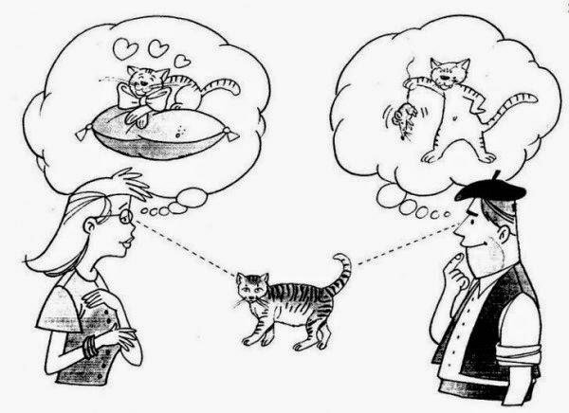
¿Qué es un Objeto?
Es algo que puedo representar a través de una idea, un concepto. Tiene entidad.
Todo lo que existe en mi cabeza puede ser tomado como un objeto.
Notes:
Ej: En el dominio de un vehiculo podemos llamar objetos a cada una de las ruedas, las puertas, las luces y demás elementos que lo conforman. Los casos anteriores son representaciones de cosas tangibles y reales, aunque también pueden serlo entidades abstractas como la marca, el modelo, el tipo de combustible que usa, entre otras.

Slide 10
¿Qué es un Objeto?
Entidades Físicas
Perro, Vehículo, Casa, Producto
Entidades Conceptuales
Proceso Químico, Transacción Bancaria, Deuda
Entidades de Software
List, Exception

Slide 11
¿Qué es un Objeto?
¿Dónde pongo el límite para definir un sistema con objetos?
“Un sistema es un conjunto de objetos que se envían mensajes para alcanzar un determinado objetivo”

Slide 12
Características Fundamentales
Los objetos tienen 3 características fundamentales:
Comportamiento
Estado Interno
Identidad

Slide 13
Comportamiento
Lo que el objeto puede hacer
Determina cómo éste actúa y reacciona frente a las peticiones de otros objetos
Es modelado por un conjunto de mensajes a los que el objeto puede responder
Ejemplo: ¿Cuál es el comportamiento de un gato?
Maúlla, Come, Duerme
Mensajes: Maullar, Comer, Dormir
Notes:
Comportamiento -> Métodos
El comportamiento es cómo actúa y reacciona un objeto, en términos de sus cambios de estado y paso de mensajes.

Slide 14
Implementación
Es cómo se resuelve un mensaje
Código que el desarrollador define
Conjunto de colaboraciones que realiza el objeto para responder un mensaje

Slide 15
Mensajes y Métodos
Mensaje es lo que el objeto emisor le envía como orden al receptor
El emisor no se entera de cómo se resuelve el mensaje, sólo lo pide (¿qué?)
El receptor recibe el mensaje y se ejecuta un método (¿cómo?)

Slide 16
Identidad
Lo que el objeto es
Todo objeto tiene una determinada identidad, que es única
Ningún objeto es idéntico a otro
Identidad no es igualdad
La igualdad depende del contexto. La identidad es única para cada objeto
Notes:
La identidad es aquella propiedad de un objeto que lo distingue de todos los demás objetos

Slide 17
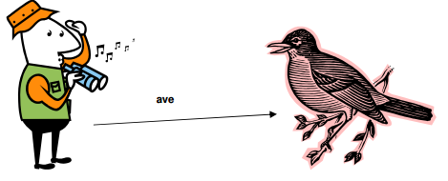
Referencia
Permite que los objetos se conozcan
Es una flecha que “apunta” a un objeto
Necesita un nombre, que es la forma que tiene el observador de dirigirse al objeto observado

Slide 18
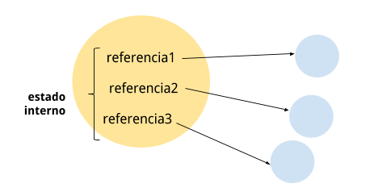
Estado Interno
Lo que el objeto conoce
Conjunto de referencias que tiene un objeto
Cada referencia define un atributo, que tiene un nombre y un valor
Debería ser manipulado por métodos del propio objeto
Notes:
Estado -> Propiedades o Atributos
El estado de un objeto abarca todas las propiedades del mismo más los valores actuales (normalmente dinámicos) de cada una de esas propiedades.
El estado de un objeto representa los resultados acumulados de su comportamiento.

Slide 19
¿Qué es una clase?

Slide 20
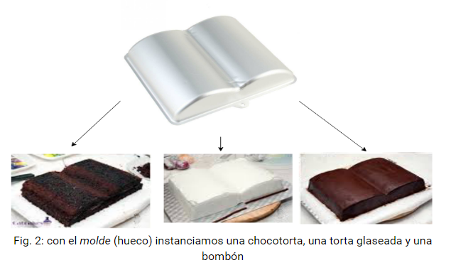
¿Qué es una Clase?
Un molde
Una forma de organizar el comportamiento de los objetos

Slide 21
¿Qué es una Clase?
Una descripción de un grupo de objetos con:
Propiedades en común (atributos)
Comportamiento similar (operaciones)
La misma forma de relacionarse con otros objetos (relaciones)
Una semántica en común (significan lo mismo)

Slide 22
Definiciones
Un objeto es una instancia de una clase
Sintaxis: Objeto.Mensaje(Parámetro);
Ejemplo: ave.Volar(“Buenos Aires”);

Slide 23
Modificadores de Acceso
Permiten definir el nivel de acceso (visibilidad) de los miembros (atributos o métodos) de una clase
Public: Cualquier clase puede “ver” los miembros públicos de otra clase
Private: Sólo la clase puede ver sus propios miembros privados
Protected: Sólo la clase y sus clases derivadas pueden ver los miembros protegidos.
Notes:
Por default en typescript si no se le pone ningún modificador de acceso, se usa el public.

Slide 24
Clases abstractas e interfaces

Slide 25
Clases abstractas
Son una forma de agrupar comportamiento y atributos para las subclases
No se pueden instanciar, es decir, no se puede crear objetos de ellas
No todas las superclases deben ser abstractas
Se utiliza la palabra abstract para definirlas

Slide 26
Clases abstractas con elementos abstractos
Pueden definir métodos y propiedades abstractos, que deben ser sobrescritos en la subclase
La superclase no les define implementación
Se utiliza la palabra abstract para definir elementos abstractos (sólo dentro de clases abstractas)

Slide 27
Interfaces
Son contratos
Definen los métodos a implementar por las partes
Obligan la implementación
Contienen las declaraciones de los métodos, pero no su implementación
No se pueden instanciar, es decir, no se puede crear objetos de ellas
Las declaraciones de la interfaz no llevan ningún modificador de acceso (son siempre públicas)

Slide 28
Características de la POO (I): Abstracción, Encapsulamiento, Responsabilidad, Cohesión y Acoplamiento

Slide 29
Características de la POO (I): Abstracción
La abstracción se centra en las características esenciales de un objeto en relación a la perspectiva del observador.
Notes:
Una abstracción se centra en la visión externa de un objeto por lo tanto sirve para separar el comportamiento esencial de un objeto de su implementación. La decisión sobre el conjunto adecuado de abstracciones para determinado dominio es el problema central del diseño orientado a objetos.
Se refiere al QUE hace una clase u objeto, y no COMO internamente lo hace.
Ejemplo: Clase Televisor. Atributos: Marca, Modelo, Precio, Antigüedad. Métodos: Prender, Apagar, CambiarCanal

Slide 30
Características de la POO (I): Encapsulamiento
El encapsulamiento oculta los detalles de implementación de un objeto.
Notes:
Ninguna parte de un sistema complejo debe depender de los detalles internos de otras partes.
El encapsulamiento se consigue ocultando todos los secretos de un objeto, típicamente: la estructura de un objeto está oculta, así como la implementación de sus métodos.
Si quisiéramos hacer alguna modificación en algún atributo de un objeto, tendríamos que crear métodos públicos para poder hacer las modificaciones internas. Ej: SetPrecioTelevisor(15000);
Si quisiéramos obtener el estado de algún atributo de un objeto, tendríamos que crear métodos públicos para poder obtener los valores internos. Ej: GetPrecioTelevisor();
La abstracción y el encapsulamiento son conceptos complementarios: la primera se centra en el comportamiento observable de un objeto, mientras el encapsulamiento se centra en la implementación que da lugar a este comportamiento.

Slide 31
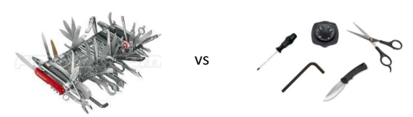
Características de la POO (I): Responsabilidad
Un objeto debe tener una única responsabilidad
Notes:
Responsabilidad es el motivo por el cual se la puede modificar. Si tiene muchas responsabilidades, se la puede modificar por varios motivos.
Ej: Clase Factura. Atributos: FechaEmision, Importe, ImporteIVA, ImporteDeduccion, ImporteTotal, PorcentajeDeduccion. Método: CalcularImporteTotal();
Cambia la forma en la que se calcula el IVA o la Deduccion, y tengo que modificar la clase Factura.
Solución: Separar en Clase: Iva con método CalcularIVA. Clase: Deduccion con método CalcularDeduccion

Slide 32
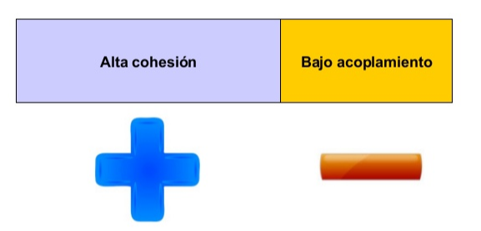
Características de la POO (I): Cohesión y acoplamiento
La cohesión es el grado en que un objeto tiene una sola responsabilidad.
El acoplamiento es el grado en que se relacionan los objetos entre ellos y la dependencia que tienen.
Notes:
Si hablamos de clases, una clase tendrá una cohesión alta si sus métodos están relacionados entre sí, tienen una “temática” común, trabajan con tipos similares, etc.
Si los objetos son independientes unos de otros, el acoplamiento será bajo. El acoplamiento es la medida en que los cambios de un componente tiende a necesitar cambios de otro componente.

Slide 33
Características de la POO (II): Herencia, Composición y Polimorfismo

Slide 34
Características de la POO (II): Herencia
Relación entre clases
Cada clase que hereda de otra posee:
Los atributos de la clase base además de los propios
Soporta los métodos de la clase base además de los propios
Una subclase invoca métodos de la superclase con la palabra base
Permite la reusabilidad de código
Un Empresa es un Usuario
Un Cliente es un Usuario
USUARIO
-numeroCuenta
+RealizarTransaccion()
+ConsultarSaldo()
Clase Base
EMPRESA
CLIENTE
Clases Derivadas o subclases

Slide 35
Características de la POO (II): Herencia (ejercicio)
Se deben modelar dos clases con las siguientes características:
Empresa
-nombre(string)
-numeroDeCuenta(number)
-saldo (number)
+Transaccion(cuanto: number) : void
+ConsultarSaldo():void
+PagarSueldos(importe: number):void
Cliente
-nombre(string)
-numeroDeCuenta(number)
-saldo (number)
+Transaccion(cuanto: number) : void
+ConsultarSaldo() : void
+Prestamo(importe: number) : void

Slide 36
Características de la POO (II): Composición
Relación entre clases
Cada clase que está compuesta por otra posee:
Una dependencia para llevar a cabo su objetivo
Permite la reusabilidad de código
Un cuenta Bancaria tiene un usuario
Un cuenta Bancaria tiene Movimientos

Slide 37
Características de la POO (II): Composición (ejercicio)
Crear una clase Usuario con un atributo string que indique el domicilio
Crear una clase Cta. Bancaria
Crear en la clase Cta. Bancaria un atributo de tipo Usuario
Crear en la clase Cta. Bancaria un método CambiarDomicilio que modifique el domicilio del usuario

Slide 38
Características de la POO (II): Composición (ejercicio)
Vamos al código

Slide 39
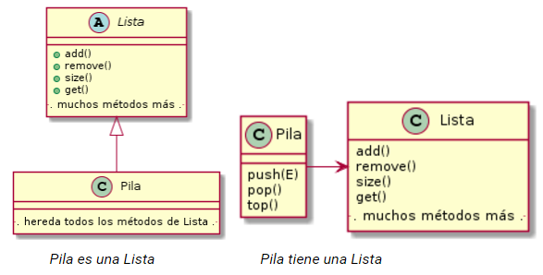
Herencia vs Composición
La herencia marca una relación estática entre clases
La superclase tiene las características generales y la subclase el comportamiento específico
La composición no marca una relación estática entre clases
Una instancia conoce a la otra y le envía mensajes
Si tenemos que modelar una Pila:
¿Conviene utilizar herencia o composición?
¿Por qué?

Slide 40
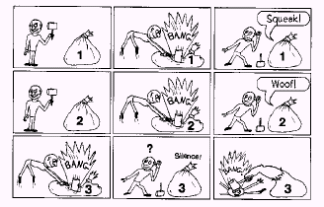
Polimorfismo
Propiedad por la que es posible enviar mensajes iguales a objetos distintos
Habilidad que poseen los objetos para comportarse de modo diferente ante los mismos mensajes

Slide 41
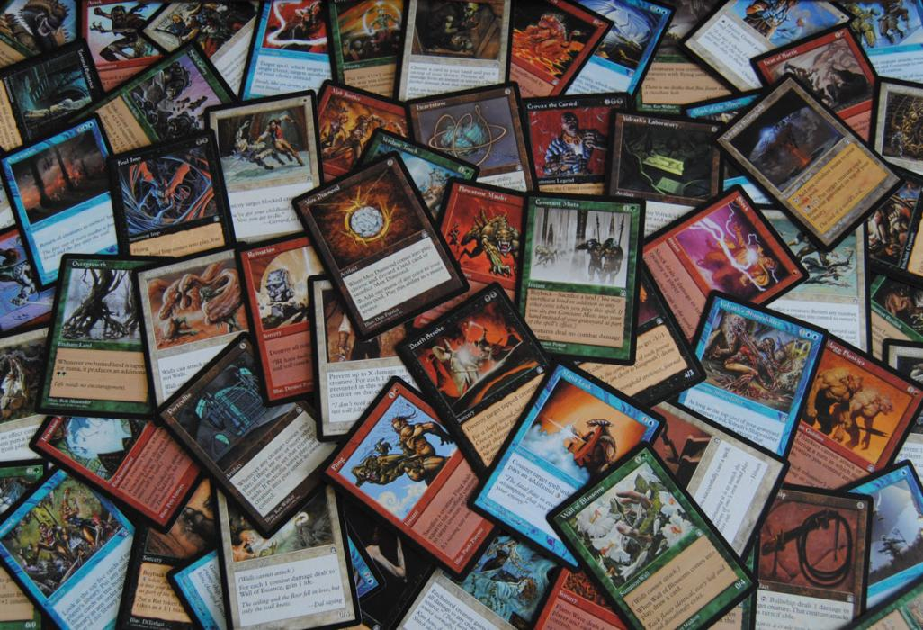
Colecciones

Slide 42
¿Qué es una colección?
Es un conjunto de objetos que tienen algo en común
Typescript
let list: number[] = [1, 2, 3];
let list: Array<Cliente> = [clienteA, clienteB];
C#
var coleccion = new List<Producto>();
Java List<String> ejemploLista = new ArrayList<String>();
Notes:
- Aclarar que por mas que diga Array, typescript lo toma como una lista, es decir tamaño dinámico

Slide 43
Tipos de colecciones
Homogéneas
unaLista = [1, 2, 3]; //unaLista: number[]
unaLista = [“a”, “b”, “c”]; //unaLista: string[]
unaLista = [cliente1, cliente2]; //unaLista: Cliente[]
Heterogéneas
unaLista = []; //unaLista: any[]
unaLista = ['A', 'B', 1, 2]; //unaLista: (string | number)[]
Notes:
- Podemos tener colecciones Homogeneas (mismo tipo de objetos) y Heterogeneas (distinto tipo de objetos)
- Los comentado es el tipo que typescript infiere sobre esa lista a partir de los elementos que contiene

Slide 44
Declarar colecciones
let messages: Message[] = [];
let messages: Array<Message> = new Array();
let messages = [] as Message[];
Notes:
- La primera es la que comúnmente vamos a utilizar
- La tercera opción se suele utilizar cuando tenemos que hacer un expect o assert del objeto

Slide 45
¿Qué podemos hacer con una colección?
Recorrerla
Ordenarla
Agregar o quitarle elementos
Modificar sus elementos
Filtrar elementos específicos
Operar con otras colecciones
Transformar una colección en otra colección
Reducirla
Notes:
Operar: Unión, Intersección (Operaciones de conjuntos)
Transformar: Lista de productos => Lista de precios
Reducirla: Transformar una lista en un solo elemento

Slide 46
¿Como operamos con colecciones?
Comúnmente utilizamos una estructura de ciclo (for, while) para recorrer uno a uno los elementos.
let messages: string[] = [ 'Hola', 'Chau' ];
for(let i = 0; i < 2; i++) {
console.log(messages[i]);
}

Slide 47
Métodos de las colecciones
length (Devuelve el tamaño del array)
messages.length;
push(elem) (Inserta un elemento al final y devuelve su nuevo tamaño)
let newLength = messages.push(“Hola”);
unshift(elem) (Inserta un elemento al principio y devuelve su nuevo tamaño)
let newLength = messages.unshift(“Hola”);
Notes:
- La clase Array de Typescript nos provee de una serie de métodos y propiedades que podemos utilizar para operar con las colecciones

Slide 48
Métodos de las colecciones
sort() (Ordena la colección según un criterio)
messages.sort();
messages.sort(criterio);
pop() (Remueve el último elemento y lo retorna)
let removedElement = messages.pop();
shift() (Remueve el primer elemento y lo retorna)
let removedElement = messages.shift();

Slide 49
Métodos de las colecciones
filter(condicion) (Devuelve un nuevo array con los elementos que cumplen la condición)
let filtered = messages.filter(condicion);
map(transformacion) (Devuelve una nuevo array con los elementos transformados)
let mapped = messages.map(transformacion);
find(condicion) (Devuelve el primer elemento del array que cumpla la condición sino devuelve undefined)
let sumatoria = números.find(condicion);

Slide 50
Métodos de las colecciones
every(condicion) (Devuelve true si todos los elementos cumplen la condición)
messages.every(condicion);
some(condicion) (Devuelve true si al menos un elemento cumple la condicion)
messages.some(condicion);

Slide 51
Métodos de las colecciones
reduce(reduccion) (Aplica una función a un acumulador y a cada valor de un array (de izquierda a derecha) para reducirlo a un único valor)
let sumatoria = numeros.reduce((x, y) => x + y);
forEach(funcion)(Ejecuta la función indicada una vez por cada elemento del array)
messages.forEach((x) => console.log(x));
Notes:
- every() some() y la sumatoria son ejemplos de reducción
- Todos los métodos que vimos anteriormente se pueden hacer con forEach() o reduce()

Slide 52
Links
Typescript Array class
https://www.typescriptlang.org/docs/handbook/basic-types.html
https://www.tutorialspoint.com/typescript/typescript_arrays.htm
Reduce
https://developer.mozilla.org/en-US/docs/Web/JavaScript/Reference/Global_Objects/Array/Reduce
Array JS
https://www.w3schools.com/js/js_arrays.asp
https://www.w3schools.com/jsref/jsref_obj_array.asp
https://www.w3schools.com/js/js_array_sort.asp
https://www.w3schools.com/js/js_array_iteration.asp

Slide 53

¿Preguntas?

Slide 54
¡Muchas Gracias por Participar!

